Slide 1
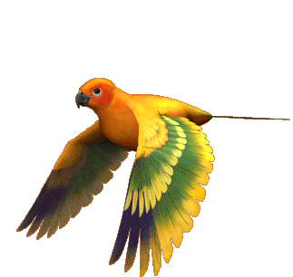

সবাইকে স্বাগতম

Slide 2
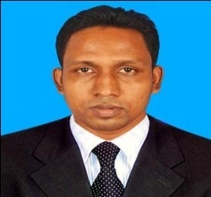

পরিচিতি
মো: মাহবুবুর রহমান
সহকারি শিক্ষক ( আই সি টি )
রায়চাঁদ উদয় চন্দ্র মাধ্যমিক বিদ্যালয়
ইনডেক্স নং ১১০০০২৬
মোবাইল নং ০১৭১৮-৩৬২৬৬৭
ই-মেইল: rhamanmahbobor@yahoo.com
বিষয়: তথ্য ও যোগাযোগ প্রযুক্তি
শ্রেণী : দশম
অধ্যায়: ১ম
সময় : 50 মিনিট।

Slide 3

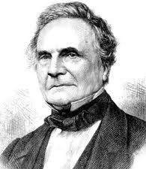
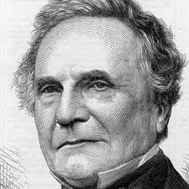
এই ব্যক্তিটির নাম কি?
চার্লস ব্যাবেজ

Slide 4

চলো এবার একটি ভিডি ও দেখি

Slide 5
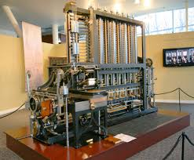
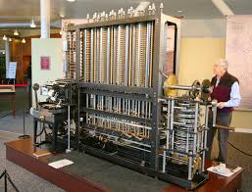
এখানে কিসের ছবি?
ডিফারেন্স ইঞ্জিন

Slide 6

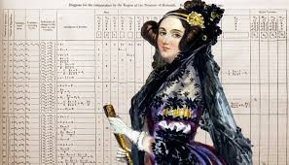
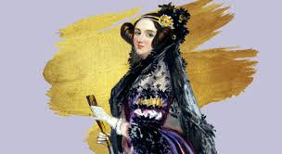
এখানে কার ছবি?
অ্যাডা লাভলেস

Slide 7
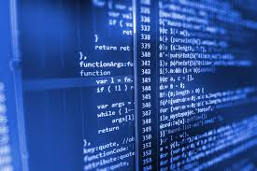

এখানে কিসের ছবি?
প্রোগ্রামিং ভাষা

Slide 8
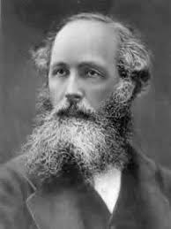
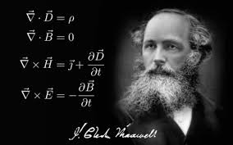
এই ব্যক্তিটির নাম কি?
জেমস ক্লার্ক ম্যাক্সওয়েল

Slide 9
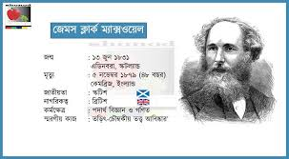


Slide 10


এই ব্যক্তিটির নাম কি?
স্যার জগদীশ চন্দ্র বসু

Slide 11
চলো এবার একটি ভিডি ও দেখি

Slide 12
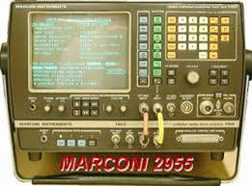

Slide 13

তথ্য ও যোগাযোগ প্রযুক্তি বিকাশে উল্লেখযোগ্য ব্যক্তিত্ব

Slide 14
শিখনফল
এই পাঠ শেষে শিক্ষার্থীরা…
ক) তথ্য ও যোগাযোগ প্রযুক্তি সংশ্লিষ্ট ব্যক্তিবর্গের অবদান বর্ণনা করতে পারবে;

Slide 15
একক কাজ
ক) চার্লস ব্যাবেজকে কেনো আধুনিক কম্পিউটারের জনক বলা হয়?
খ) চার্লস ব্যাবেজ এর তৈরি কৃত ইঞ্জিন এর নাম কি?

Slide 16
জোড়ায় কাজ
ক) অ্যাডা লাভলেস কিসের জন্য বিখ্যাত হয়েছেন?
খ) অ্যাডা লাভলেস কার কন্যা ছিলেন?

Slide 17
দলীয় কাজ
ক) এক স্থান থেকে অন্যস্থানে বিনা তারে বার্তা প্রেরনে সক্ষম হন
কোন বাঙালী বিজ্ঞানী ?
খ) চার্লস ব্যাবেজ কত সালে জন্ম গ্রহন করেন?

Slide 18
মূল্যায়ণ
আধুনিক কম্পিউটারের জনক কে?
চার্লস ব্যাবেজ মার্ক জুকারবার্গ জন ন্টিব অ্যাডা লাভলেস
ক)
খ)
গ)
ঘ)
সঠিক উত্তর
ভুল উত্তর
ভুল উত্তর
ভুল উত্তর
২) প্রোগ্রামিং ধারনা প্রথম দেন কে?
চার্লস ব্যাবেজ মার্ক জুকারবার্গ বিল গেটস অ্যাডা লাভলেস
ক)
খ)
গ)
ঘ)
ভুল উত্তর
সঠিক উত্তর
ভুল উত্তর
ভুল উত্তর

Slide 19
৩) এক স্থান থেকে অন্যস্থানে বিনা তারে বার্তা প্রেরনে সক্ষম হন কোন বাঙালী বিজ্ঞানী ?
স্যার জগদ্বীশ চন্দ্রা বসু বিল গেটস
স্টিব জবস রেমন্ড স্যামুয়েল টমলিনসন
ক)
খ)
গ)
ঘ)
সঠিক উত্তর
ভুল উত্তর
ভুল উত্তর
ভুল উত্তর
৪) চার্লস ব্যাবেজ পেশায় কি ছিলেন?
প্রকৌশলী ও গনিতবিদ দার্শনিক ডাক্তার বিজ্ঞানী
ক)
খ)
গ)
ঘ)
ভুল উত্তর
ভুল উত্তর
ভুল উত্তর
ভুল উত্তর

Slide 20
৫) চার্লস ব্যাবেজ কত সালে জন্ম গ্রহন করেন?
১৭৯১ সালে ১৮৯১ সালে ১৯৯১ সালে ১৬৯১ সালে
ক)
খ)
গ)
ঘ)
ভুল উত্তর
ভুল উত্তর
সঠিক উত্তর
ভুল উত্তর
৬) জেমস ক্লার্ক ম্যাক্সওয়েল কত সালে জন্ম গ্রহন করেন?
১৮৩১সালে ১৯৩১ সালে ১৭৩১ সালে ১৬৩১ সালে
ক)
খ)
গ)
ঘ)
ভুল উত্তর
সঠিক উত্তর
ভুল উত্তর
ভুল উত্তর

Slide 21

বাড়ির কাজ
তথ্য ও যোগাযোগ প্রযুক্তি বিকাশে স্যার জগদীশ চন্দ্র বসুর অবদান কতটুকু তা খাতায় লিখে আনবে।

Slide 22

ধন্যবাদ

